Slide 1

DeepSeek : L'Innovation IA qui Révolutionne le Paysage Technologique
Une entreprise chinoise d'intelligence artificielle qui redéfinit les standards de performance et d'efficacité dans le domaine du traitement du langage naturel.

Slide 2

Une Ascension Fulgurante
Fondation
Mai 2023
DeepSeek émerge dans l'écosystème technologique chinois avec une vision claire : démocratiser l'accès à des modèles d'IA de pointe.
Spécialisation
Traitement du langage naturel (NLP)
Grands modèles de langage
Solutions d'IA rentables

Slide 3

Portfolio de Modèles : 5 Innovations Majeures
DeepSeek-LLM
DeepSeek-Coder
DeepSeek-V2
Modèle de langage fondamental offrant des capacités multilingues exceptionnelles avec une architecture optimisée.
Spécialisé dans la génération de code, supportant plus de 80 langages de programmation avec précision.
Seconde génération apportant des améliorations significatives en termes de vitesse et d'efficacité énergétique.
DeepSeek-V3
DeepSeek-R1
Dernière évolution majeure avec des capacités de raisonnement avancées et une réduction des coûts d'entraînement.
Modèle de raisonnement capable de résoudre des problèmes complexes avec une logique étape par étape transparente.

Slide 4
Performance Exceptionnelle : Les Chiffres Qui Parlent
97.4%
85.2%
10x
2.8M
Précision Benchmark
HumanEval Code
Efficacité Coûts
Tokens/Seconde
Score MMLU dépassant les standards industriels pour la compréhension du langage
Taux de réussite sur les tests de génération de code, surpassant GPT-4
Réduction des coûts d'entraînement comparé aux modèles concurrents
Vitesse de traitement optimisée pour les applications en temps réel

Slide 5

Architecture Innovante : Le Secret de l'Excellence
01
Optimisation des Paramètres
Architecture sparse permettant d'activer sélectivement les neurones pour maximiser l'efficacité
02
Entraînement Multi-Phase
Méthodologie d'entraînement progressive réduisant les besoins en ressources computationnelles
03
Compression Intelligente
Techniques avancées de quantification maintenant les performances tout en réduisant la taille
04
Scalabilité Adaptative
Capacité à s'adapter à différentes infrastructures sans compromettre la qualité

Slide 6
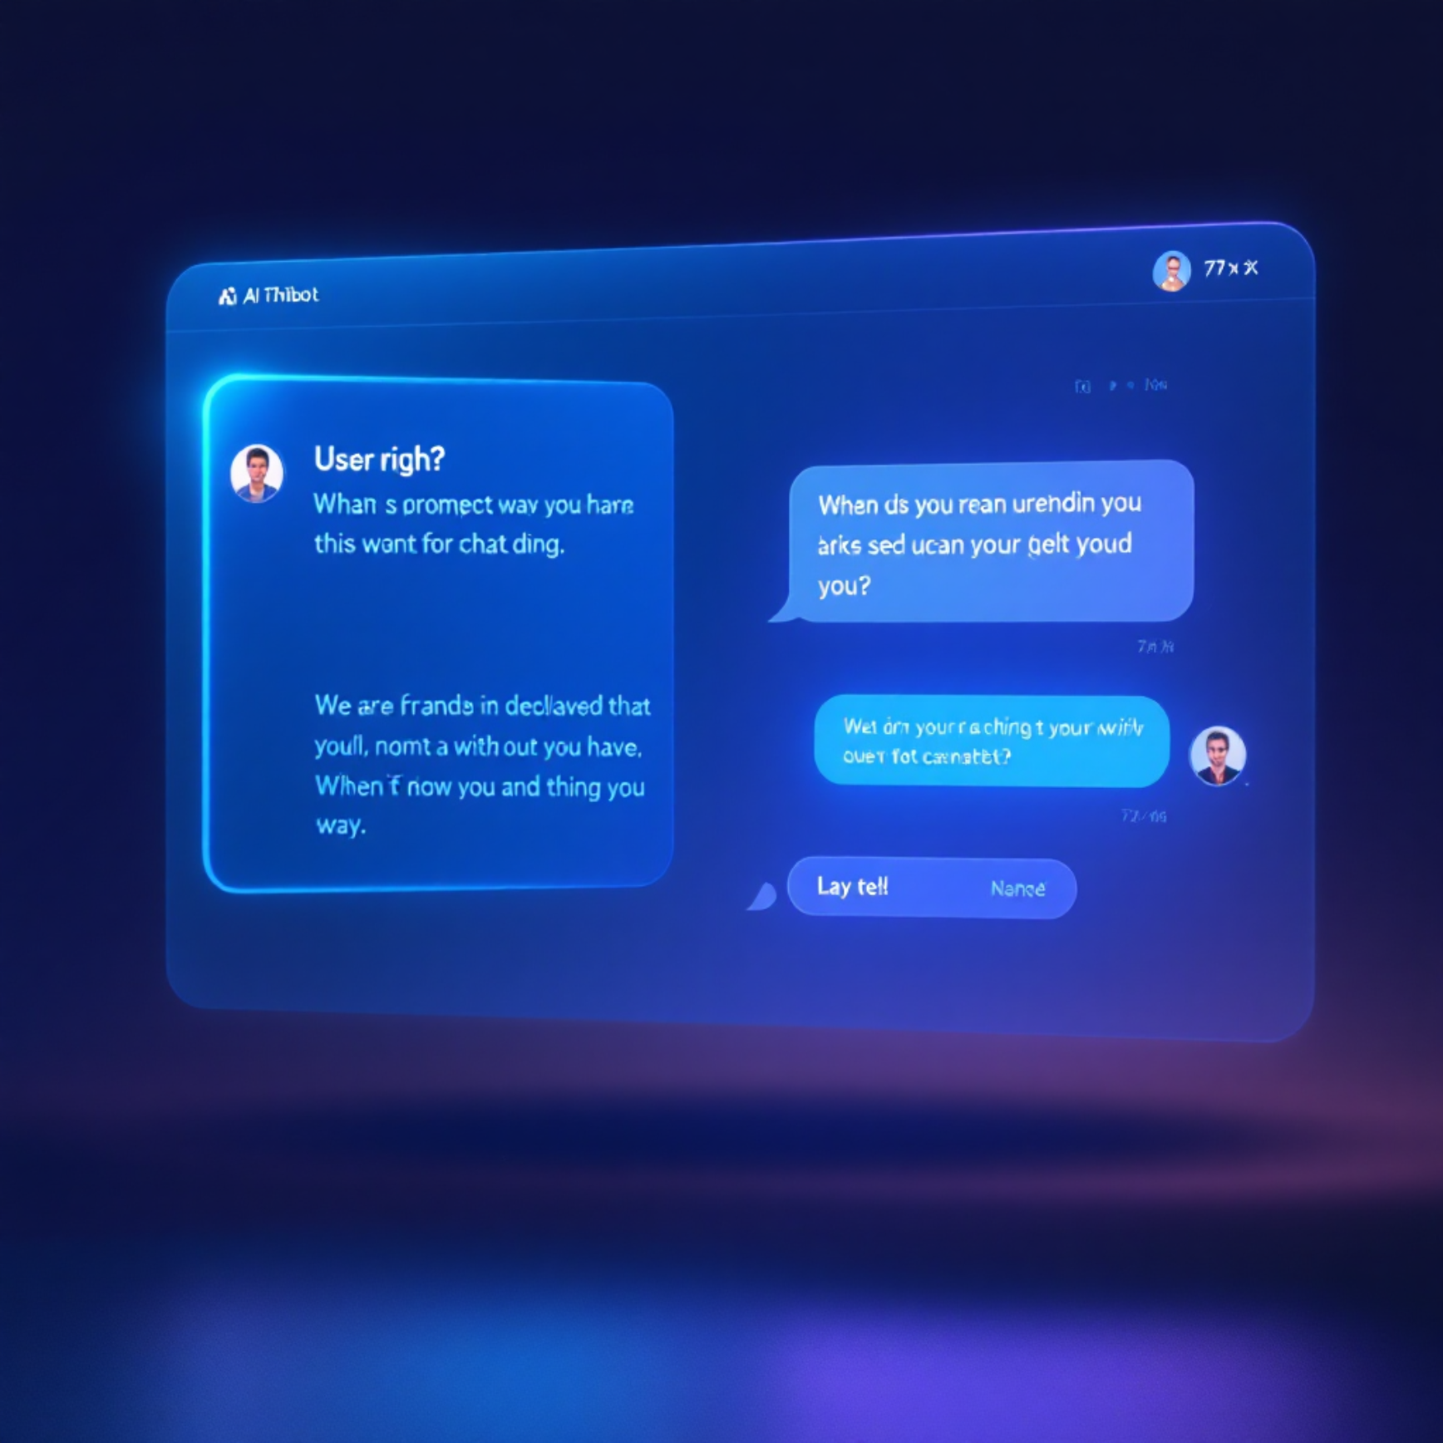

Applications Transformatrices
IA Conversationnelle
Génération de Contenu
Assistants virtuels capables de dialogues naturels et contextuels, comprenant les nuances linguistiques et culturelles avec une précision remarquable.
Création automatisée de textes marketing, articles techniques, rapports d'analyse et contenus créatifs adaptés aux besoins spécifiques des entreprises.

Slide 7
Solutions d'Entreprise : L'IA au Service de la Performance
Analyse de Données
Service Client
Développement Logiciel
Recherche & Innovation
Extraction d'insights stratégiques à partir de volumes massifs de données non structurées
Automatisation intelligente des interactions client avec personnalisation en temps réel
Accélération du cycle de développement grâce à la génération et révision de code assistée
Analyse de littérature scientifique et assistance à la découverte de nouvelles solutions

Slide 8




Vision Stratégique : Rentabilité et Performance
Accessibilité
Réduire les barrières à l'entrée pour les entreprises de toutes tailles souhaitant adopter l'IA
Efficience
Maximiser les performances tout en minimisant les ressources computationnelles nécessaires
Innovation Continue
Développement itératif rapide avec intégration des dernières avancées en recherche IA

Slide 9
Avantages Compétitifs Distinctifs
Rapport Qualité-Prix Inégalé
Open Source Stratégique
Des performances de niveau GPT-4 pour une fraction du coût d'entraînement et d'inférence, démocratisant l'accès aux modèles de pointe.
Engagement envers la transparence avec publication des poids et architectures, favorisant l'innovation collaborative dans l'écosystème IA.
Optimisation Multi-Langues
Déploiement Flexible
Excellence particulière en chinois et anglais, avec support étendu pour les langues asiatiques souvent sous-représentées.
Architecture modulaire permettant un déploiement cloud, on-premise ou hybride selon les contraintes de souveraineté des données.

Slide 10


L'Avenir Commence Maintenant
DeepSeek redéfinit les possibilités de l'IA en prouvant que performance exceptionnelle et rentabilité ne sont pas incompatibles.
En seulement 18 mois d'existence, DeepSeek s'est imposé comme un acteur incontournable de l'intelligence artificielle, démontrant qu'innovation rapide et excellence technique peuvent coexister avec une approche économiquement viable.

